Slide 1
Para la consulta se diseño una herramienta en lenguaje sencillo y accesible para toda la ciudadanía, con cuatro reactivos que pretenden captar la percepción y el interés de la ciudadanía.
Conocer que es lo mejor que tiene el Municipio. Para dirigir futuras estrategias de identidad y arraigo.
Los temas que consideran deben ser de mayor importancia para el Gobierno Municipal. Para asegurar su inclusión en el Plan Municipal de Desarrollo y mantener los temas en la Agenda del Presidente Municipal.
Saber, desde su visión particular, como habitante del Municipio, cual consideran es el principal problema a resolver. Cada una de las comunidades tiene una problemática diferente, en función de las particularidades de su entorno.
Del problema planteado cual es la solución propuesta. El ciudadano que identifica el problema, ha analizado una o mas soluciones posibles.

Slide 2
Contenido
Presentación
Consulta en Línea
Foro en la colonia Miramar
Foro en Las Pocitas, B.C.S.
Foro en el Pedregal del Cortez
Foro en Todos Santos, B.C.S.
Foro de Especialistas y Expertos
Foro con el Posgrado en Desarrollo Sustentable y Globalización de la UABCS
Consulta Infantil

Slide 3
Presentación
Este documento presenta los resultados de la Consulta Ciudadana realizada en el marco de la elaboración del Plan Municipal de Desarrollo 2015-2018, para el Municipio de La Paz, Baja California Sur, periodo en el cual será presidido por el Lic. Armando Martínez Vega.
El principal medio de participación, fue a través de un instrumento en línea, puesto a disposición de la ciudadanía a través del portal de internet del Observatorio: www.comovamoslapaz.com, para su llenado del 24 de noviembre al 7 de diciembre del 2015, realizándose una amplia difusión a través de redes sociales.
La herramienta también fue distribuida en los Foros.
Parte de la consulta ciudadana consistió en la realización de Foros en distintos puntos del Municipio:
26 de Noviembre en la Unidad Deportiva Miramar
27 de Noviembre en Las Pocitas
1 de Diciembre en el Pedregal del Cortez
2 de Diciembre en Todos Santos
Asimismo se realizó el Foro con Especialistas y Expertos, el 24 de Noviembre y un Foro más con profesores y estudiantes del Posgrado en Desarrollo Sustentable y Globalización del Universidad Autónoma de Baja California Sur.
Parte fundamental en el ejercicio, fue la Consulta Infantil, a través de la cual niñas y niños pudieron expresar sus intereses y las necesidades de su comunidad.

Slide 4
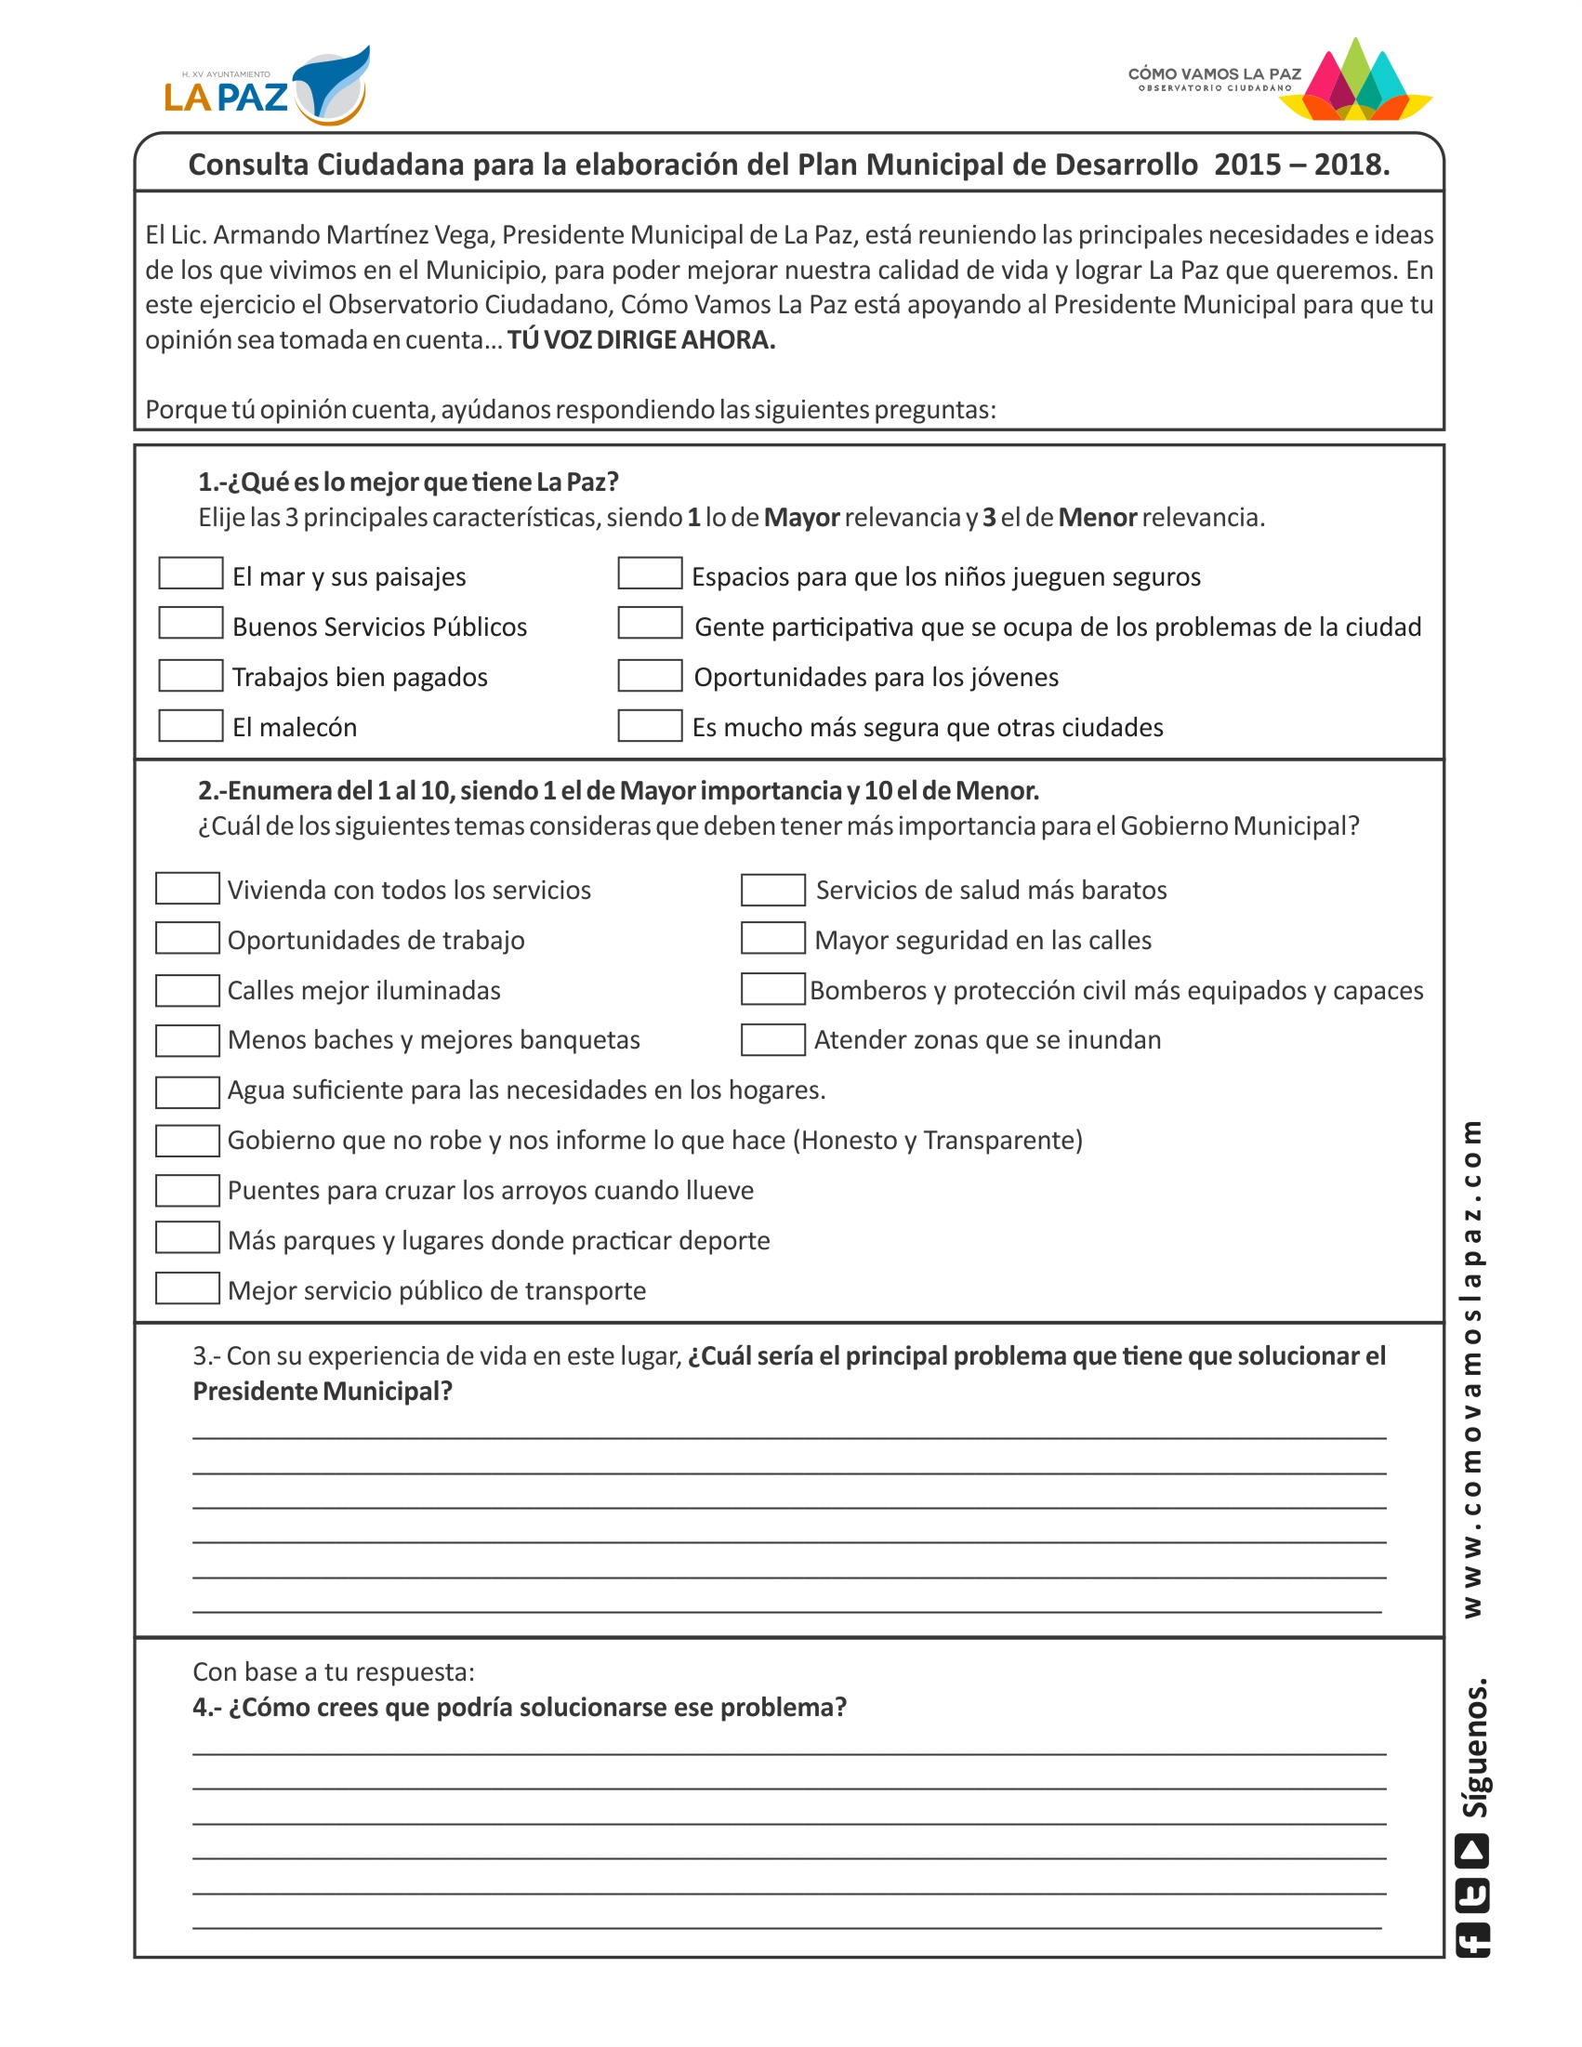

Slide 5
A continuación se presentan los resultados de la Consulta Ciudadana, donde participaron 489 habitantes del Municipio de La Paz y 122 niñas y niños.

Slide 7
300 consultas aplicadas en línea
del 24 de Noviembre al 7 de Diciembre de 2015
Al preguntar: ¿Qué es lo mejor que tiene La Paz?
9 de cada 10 eligió el mar y sus paisajes
5 de cada 10 el malecón
4 de cada 10 La ciudad es mucho más segura que otras ciudades
1 de cada 10 espacios para que los niños jueguen seguros
3 de cada 10 Gente participativa que se ocupa de los problemas de la ciudad
Las características menos seleccionadas, con menos de un 1% fueron: | Buenos Servicios Públicos
 | Trabajos bien pagados
 | Oportunidades para los jóvenes
Lo que deja claro que son áreas de oportunidad

Slide 8
300 consultas aplicadas en línea
del 24 de Noviembre al 7 de Diciembre de 2015
¿Cuál de los siguientes temas consideras que deben tener más importancia para el Gobierno Municipal?
1 de cada 10 Vivienda con todos los servicios
5 de cada 10 Oportunidades de trabajo
2 de cada 10 Bomberos y protección civil más equipados y capaces.
5 de cada 10 Agua suficiente para las necesidades en los hogares
4 de cada 10 Menos baches y mejores banquetas
2 de cada 10 Atender zonas que se inunda
3 de cada 10 Puentes para cruzar los arroyos cuando llueve
1 de cada 10 Servicios de salud más baratos
3 de cada 10 Mayor seguridad en las calles
2 de cada 10 Calles mejor iluminadas
7 de cada 10 Gobierno que no robe y nos informe lo que hace (Honesto y Transparente)
5 de cada 10 Mejor servicio Público de transporte
1 de cada 10 Más parques y lugares donde practicar deporte

Slide 9
Temas que consideran que deben tener más importancia para el Gobierno Municipal

Slide 10
1. Gobierno que no robe y nos informe lo que hace (Honesto y Transparente)
2. Oportunidades de trabajo
3. Agua suficiente para las necesidades en los hogares
4. Mejor servicio Público de transporte
5. Menos baches y mejores banquetas
1. Vivienda con todos los servicios
2. Servicios de salud más baratos
3. Más parques y lugares donde practicar deporte
Temas que deben tener más importancia para el Gobierno Municipal
Hay un interés generalizado porque el Gobierno Municipal transparente las finanzas públicas, por una Administración honesta, transparente, que priorice la rendición de cuentas.

Slide 11
Principales propuestas ciudadanas
Evitar la corrupción, promover la transparencia en su administración y exigir la rendición de cuentas
Solucionar el problema de distribución y cobro del agua potable
Mejorar el transporte público y el problema de movilidad de la ciudad
Generar mas empleos, bien pagados.
Mejorar todos los servicios públicos, recolección de basura, bacheo y alumbrado principalmente
Cuidado y protección del medio ambiente, aprobación del POEL
Mejorar la Administración Pública, más eficiente, más preparados.

Slide 13
44 consultas aplicadas en la Unidad Deportiva de la Colonia Miramar, en La Paz, B.C.S. el de Noviembre de 2015
Al preguntar: ¿Qué es lo mejor que tiene La Paz?
7 de cada 10 eligió el mar y sus paisajes
5 de cada 10 el malecón
4 de cada 10 Buenos Servicios Públicos
3 de cada 10 Oportunidades para los Jóvenes
3 de cada 10 Gente participativa que se ocupa de los problemas de la ciudad
Las características menos seleccionadas, con menos de un 3% fueron: | Mucho más seguro
 | Gente participativa que se ocupa de los problemas de la ciudad
 | Trabajos bien pagados
El tema de la seguridad es muy importante en esta zona de la ciudad.

Slide 14
1. Gobierno que no robe y nos informe lo que hace (Honesto y Transparente)
2. Oportunidades de trabajo
3. Agua suficiente para las necesidades en los hogares
4. Mejor servicio Público de transporte
5. Menos baches y mejores banquetas
1. Bomberos y protección civil mas equipados y capaces
2.Atención a zonas que se inundan
3. Puentes para cruzar arroyos cuando llueve
Temas que deben tener más importancia para el Gobierno Municipal
Los resultados muestran una clara necesidad por mejorar los servicios públicos básicos: Agua, alumbrado, bacheo y banquetas.
La población que participó en la consulta expresó la necesidad de un mejor transporte público.

Slide 16
42 consultas aplicadas en la Plaza Publica de Las Pocitas, B.C.S. el 27 de Noviembre de 2015
Al preguntar: ¿Qué es lo mejor que tiene La Paz?
5 de cada 10 eligió el mar y sus paisajes
4 de cada 10 el malecón
4 de cada 10 Oportunidades para los Jóvenes
3 de cada 10 Trabajos bien pagados
Las características menos seleccionadas, con menos de un 3% fueron: | Buenos servicios públicos.
 | Es mucho mas segura que otras ciudades.
El tema de los servicios públicos básicos es muy importante para esta comunidad.

Slide 17
Temas que deben tener más importancia para el Gobierno Municipal
Oportunidades de trabajo
Viviendas con todos los servicios
Servicios de salud mas baratos
Puentes para cruzar los arroyos cuando llueve
Bomberos y protección civil mas equipados
Mayor seguridad
Mejor servicio de transporte

Slide 18
Por las características de la comunidad, se tuvo la oportunidad de captar necesidades a través de entrevistas personales que fueron mas allá de la herramienta de consulta diseñada.
Los temas que surgieron en la mesa de diálogo con los habitantes de Las Pocitas y ranchos cercanos fueron:
Los caminos rurales necesitan atención urgente, principalmente los que están de lado de la sierra.
Este año que esta por terminar no se ejecutaron acciones de empleo temporal, que es una de las principales fuentes de ingresos para los pobladores.
El puente principal se desborda fácilmente por la necesidad de desazolve del arroyo, lo cual ocasiona inundaciones en el pueblo.
Las mujeres de la comunidad son muy participativas y se encuentran muy interesadas en adquirir nuevas capacidades como: Corte de cabello, costura y otros oficios que les permitan mejorar la calidad de vida de sus familias.

Slide 20
30 consultas aplicadas en la explanada central del conjunto habitacional Pedregal del Cortez, el 1 de Diciembre
Al preguntar: ¿Qué es lo mejor que tiene La Paz?
7 de cada 10 eligió el mar y sus paisajes
6 de cada 10 el malecón
4 de cada 10 Espacios para que los niños jueguen seguros
Las características menos seleccionadas, con menos de un 3% fueron: | Es mucho más segura que otras ciudades.
 | Oportunidades para los jóvenes. Buenos servicios públicos Trabajos bien pagados
La seguridad y el rescate del espacio públicos es el tema mas relevante en esta comunidad.

Slide 21
Temas que deben tener más importancia para el Gobierno Municipal
Mayor seguridad en las calles
Calles mejor iluminadas
Agua suficiente para las necesidades en los hogares
Oportunidades de trabajo
Atender zonas que se inundan
Puentes para cruzar los arroyos cuando llueve

Slide 22
Agua,
Alumbrado público,
recolección de basura
Espacio público abandonado, inutilizado
Falta de Alumbrado Público
Delincuencia apoderada del espacio publico
Inseguridad
Necesidad de servicios públicos eficientes
Uno de los principales problemas expresados por los ciudadanos participantes, incluso reflejado en la consulta infantil es la seguridad. El siguiente diagrama pretende resumir de manera grafica lo observado en el ejercicio de consulta.

Slide 24
56 consultas aplicadas en la Plaza Pública de Todos Santos, B.C.S. el 2 de Diciembre de 2015
Al preguntar: ¿Qué es lo mejor que tiene La Paz?
8 de cada 10 eligió el mar y sus paisajes
4 de cada 10 el malecón
3 de cada 10 Gente participativa que se ocupa de los problemas de la ciudad
Las características menos seleccionadas, con menos de un 3% fueron: | Trabajos bien pagados
 | Oportunidades para los jóvenes. Buenos servicios públicos
La seguridad es uno de los principales problemas en la comunidad, concentrado en el robo a casa habitación.

Slide 25
Temas que consideran que deben tener más importancia para el Gobierno Municipal

Slide 26
Mayor importancia
1. Oportunidades de trabajo
Menor importancia
1. Atender zonas que se inundan
2. Agua suficiente para las necesidades de los hogares
3. Gobierno que no robe y nos informe lo que hace
4. Mayor seguridad en las calles
2. Puentes para cruzar los arroyos cuando llueve.
3. Menos baches y mejores banquetas
Temas que deben tener más importancia para el Gobierno Municipal

Slide 28
Realizado el 24 de Noviembre en El Mangle con la participación y representación de la Academia, Organizaciones de la Sociedad Civil y Sectores Productivos
Asistentes
H. XV Ayuntamiento de La Paz
CICIMAR - IPN
UABCS
UABCS/CERCA
Tecnológico de la Paz
CANACO
CONAFOR
COPARMEX
Ponguinguiola
Reciclavitrum
Fomento Económico
Colegio de Arquitectos
FITUPAZ
Bcsicletos
NOS
Urbanería
EPI México
Artista Independiente
Corazón de Niño AC
CEVAL IMUBCS/Colegio de valuadores
Punto Urbano
Niparajá
Colegio de Ingenieros Civiles BCS
Raíz de fondo
Colegio de Ingenieros Civiles BCS
EL Mangle
En la dinámica se contó con 11 ponencias con una duración de 5 minutos, posteriormente se abrió el micrófono para escuchar preguntas y respuestas. En este ejercicio fueron llenados 19 formatos de consulta.

Slide 29
Ponentes
UABCS. Agua. Gerzaín Avilés Polanco
BCSICLETOS. Movilidad. Francisco Aguirre
UABCS. Particularidades del transporte de carga en la Ciudad de La Paz (CDLPZ) Francisco Javier Martínez Monge
URBANERIA. Espacio Público. Lucía Corral
CERCA/UABCS. Calidad del aire y energía. Alfredo Bermúdez
RECICLAVITRUM. Aprovechamiento de residuos sólidos. Mayra Victoria Gutiérrez.
PONGUINGUIOLA. Concientización sobre el manejo de residuos sólidos. Mayra Victoria Gutiérrez.
TECNOLOGÍCO DE LA PAZ. Mejorando la Calidad a través de la reingeniería de procesos. Jesús Bautista.
CICIMAR. Líneas de desarrollo estratégico para el crecimiento, ordenación y sostenibilidad de la pesca y la acuicultura en el municipio de La Paz. Luis César Almendáriz Hernández
EPI MÉXICO. Celebra 10 años de educación vivencial en Baja California Sur. Elizabeth C. Hammond
NIPARAJÁ. Agua. Gabriel Patrón.

Slide 30
Principales Propuestas
Un Municipio Fortalecido
El Desarrollo Económico Sostenible
El Desarrollo Social incluyente
Llevar la cultura a la calle
Vincular proyectos urbanos
Más cultura, más promotores
Proceso de vinculación académica
Vínculos con los tres niveles de gobierno
Líneas de desarrollo estratégico para el crecimiento, ordenación y sostenibilidad de la pesca
Producir nuestros alimentos
Jardines Comunitarios
Ventanilla única de atención ciudadana
Poner a los ciudadano en el centro del desarrollo
Ciudadanía Segura
Salvaguarda de los ciudadanos
Policía Honesta y Efectiva
Seguridad Pública
Oportunidades de empleo
Vecino vigilante
Más personas en la calle menos impunidad
Ciudad comunicada
Ciudad segura
Planeación Urbana para mayor seguridad
Espacios públicos multiusos
Visión Cero
Menos muertes por siniestros
El Desarrollo Económico Sostenible

Slide 31
Servicios Públicos Eficientes
Una Ciudad Limpia e iluminada
Agua para Todos
Opciones de gestión para la autosuficiencia y equidad
Macro y Micro medición
Programa de agua con apoyo de AC
Plan para el manejo de zonas recargadas.
Acopio por colonias con beneficio económico
Elaborar movimientos urbanos aprovechando el vidrio
Colocar contenedores para acopio de vidrio en espacios públicos
Calles transitables
Siniestros viales principal causa de muerte
Red integral de transporte
Ciclovías
Recuperación del centro
Cruces peatonales
Cultura en espacios urbanos.
Una Administración Honesta y de Calidad
Transparencia, rendición de cuentas y acceso a la información pública
La información incrementa la inseguridad y afecta los beneficios sociales
Finanzas Sostenibles
Disminuir tiempos y costos
Una Administración Planeada, Tecnificada y Organizada
Disminuir costos y tiempos de procesos
Mejorar, no necesariamente con tecnología
Manuales de procedimientos para trabajo eficiente en administración pública

Slide 32
Un Medio Ambiente Sano
Una ciudad con imagen
Un Municipio Planeado y Ordenado
Intermodalidad
Administración urbana
Control de desarrollo urbano
Vincular la academia con la administración municipal
Participación de niñas y niños en actividades de recuperación de espacios públicos
Comerciantes que arreglen sus banquetas
Obras que tengan cosecha de agua urbana
Vincular a la academia con el Colegio de Arquitectos para sustentar modificaciones a la ley
Nuevo reglamento de construcción
Participación y retroalimentación de los Colegios.
Promotor de la calidad de vida
Recuperación de espacios públicos para generar comunidad
Balance energético
-Electricidad
-Transporte
GEI
Generar energía por otros medios
Calidad del aire
Educación vivencial
Conocer diversas fuentes naturales
Vincular a la niñez con científicos
Mayor participación ciudadana con el medio ambiente
Jóvenes activos en la conservación
Colaboración de los Colegios con la autoridad municipal

Slide 34
El día 5 de Diciembre se realizó un encuentro con Profesores Investigadores y Estudiantes del posgrado en Desarrollo Sustentable y Globalización de la UABCS.
En ese espacio de diálogo, los estudiantes presentaron proyectos de investigación que pueden ser implementados por el Gobierno Municipal.
Aprovechar los residuos orgánicos en los mercados de la ciudad de La Paz para producir biogás a través de sistemas anaerobios compactos de fácil operación.
Elaborar un sistema de información local sobre el acceso de las niñas y los niños a sus derechos.
Sistematiza ción de los avances en educación ambiental formal y no formal en la ciudad de La Paz, BCS
Interiorismo social para vivienda de clima desértico: La Paz, BCS.
Rehabilitar los arroyos como parques lineales y corredores biológicos, reforestando los bordos y zonas altas del arroyo. Además de ganar y fortalecerse el espacio público
Realizar un análisis inicial retrospectivo de los balances y flujos de energía en el municipio de La Paz, como unidad administrativa y como institución.

Slide 36
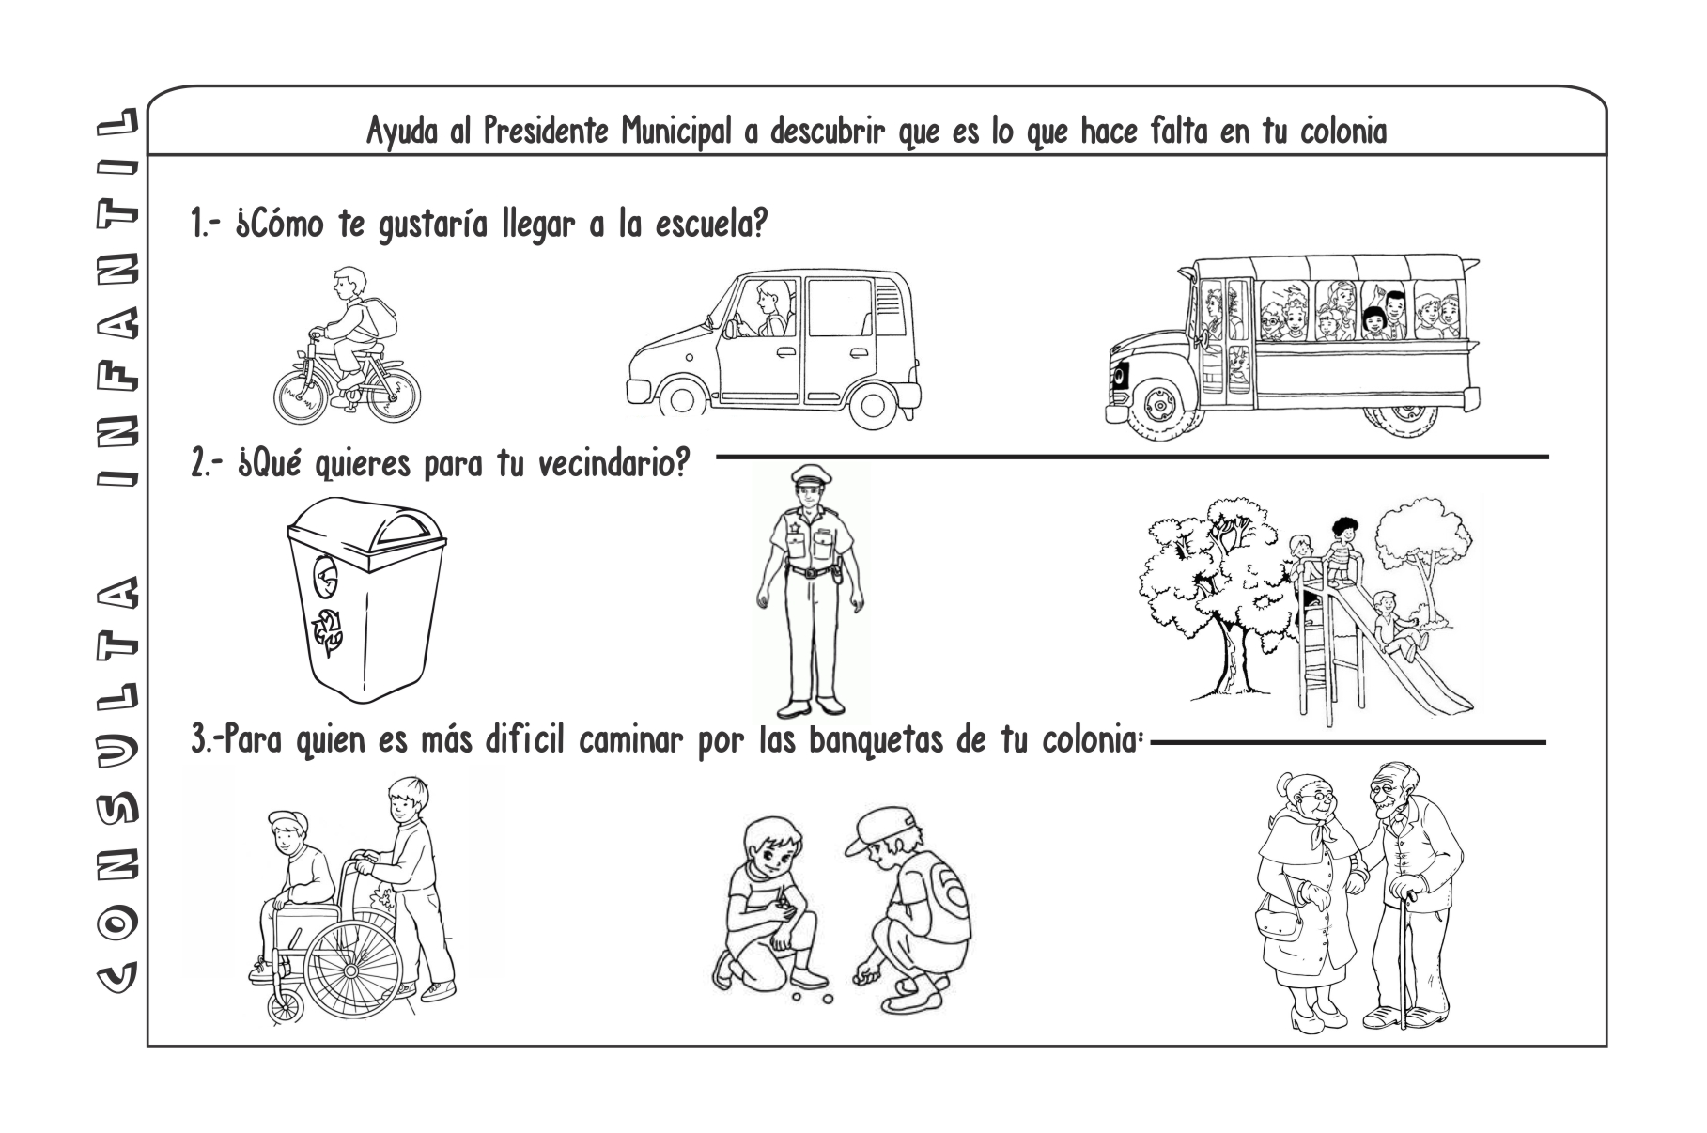
Parte fundamental en este ejercicio de participación, fue la inclusión de las niñas y niños en la consulta.
A través del diseño de una herramienta sencilla, con gráficos representativos, se invito a la niñez de nuestra ciudad a formar parte de esta consulta y expresar a la autoridad municipal sus principales necesidades y deseos.
Se contó con la participación de 122 niñas y niños.

Slide 37
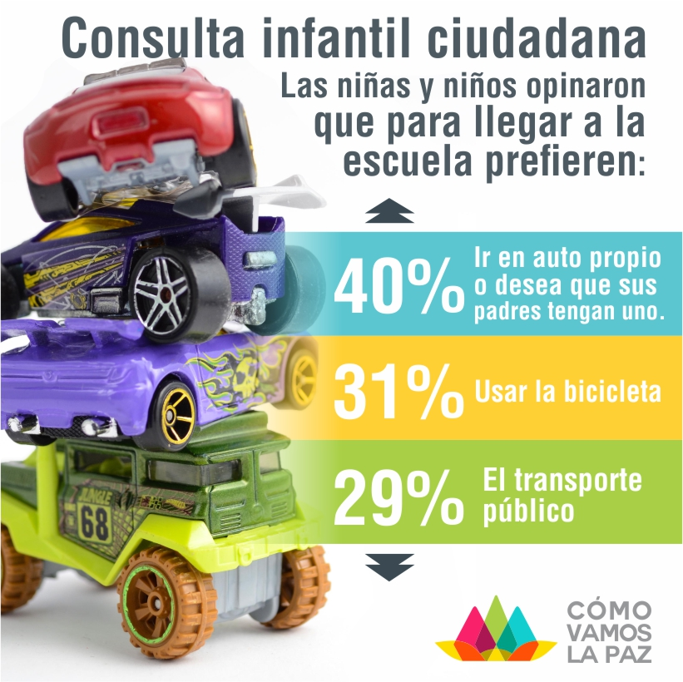
Expresaron su interés por ir en bicicleta a la escuela, pero sus papás no lo consideran seguro.
Ir en transporte público implica tener que esperar mucho tiempo en la parada del camión.

Slide 38
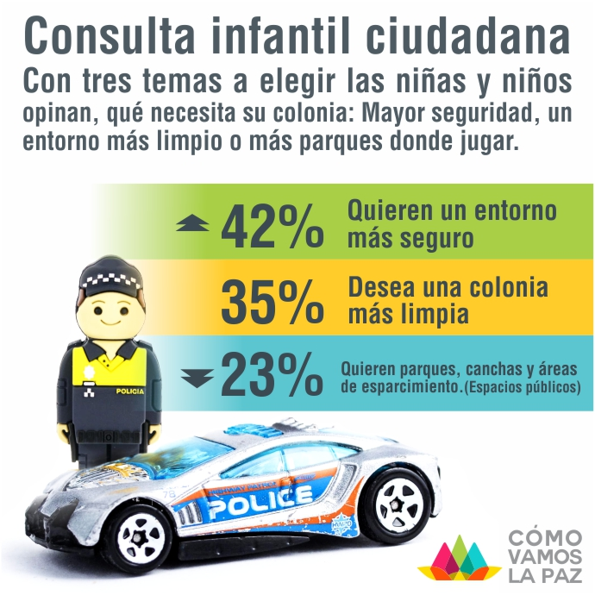
Las niñas y niños tienen una imagen positiva del policía.
Para ellos la mayor seguridad implica mayores posibilidades de jugar y utilizar libremente los espacios públicos.

Slide 39
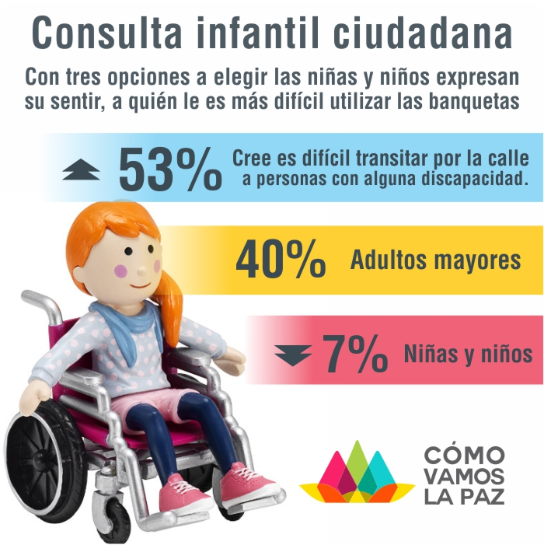
Las niñas y niños mostraron mucha sensibilidad hacia las personas con discapacidad y en particular con sus abuelitos y adultos mayores.

Slide 40
Lucía Frausto
Directora General del Observatorio Ciudadano Como Vamos La Paz
Equipo de Trabajo
Ruth Ramírez Sánchez
María Estela Heredia Y Lerma
Perla Belén Hinojos Geraldo
Angélica Mendía Martínez
Alma Lidia Cota
Agradecimientos
Funcionarios del H. XV Ayuntamiento de La Paz
Luis Carlos Verduzco Murguía
Alejandro Domínguez Valles
Oscar Reyes García
Personal del Área de Eventos Especiales
La Paz, Baja California Sur, 17 de Diciembre de 2015

